Slide 1
Opakování členovci – stavba těla - úvod

Slide 2
Stavba těla – větší články
HLAVA
HRUĎ
ZADEČEK
POVRCH TĚLA
PEVNÁ KUTIKULA
CHITIN
UHLIČITAN VÁPENATÝ
PEVNÁ KOSTRA

Slide 3
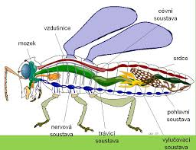
ČLENOVCI - VNITŘNÍ STAVBA TĚLA
CÉVNÍ SOUSTAVA
VZDUŠNICE
ROZMNOŽOVACÍ SOUSTAVA
NERVOVÁ SOUSTAVA
TRÁVICÍ SOUSTAVA
VYLUČOVACÍ SOUSTAVA

Slide 4
DÚ - KONROLA
Vyhledej 4 informace o ostrorepech.
KRUNÝŘ, AŽ 60 CM, 5 PÁRŮ KONČETIN, VZHLED KORÝŠI, STAVBA TĚLA- PAVOUCI
Kdo je na obrázku v učebnici na straně 67? JOACHIM BARRANDE
Čím se zabýval?
PALEONTOLOG

Slide 5
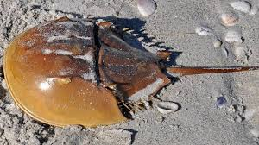
Přežili z prvohor PŘED 400 MIL. LET
OSTROREP
AŽ 60 CM
DŘÍVE JEN 1 CM
KRUNÝŘ, OSTEN
MODRÁ KREV-KRVOMÍZA
5 PÁRŮ KONČETIN
BEZOBRATLÍ ŽIVOČICHOVÉ

Slide 6
JOACHIM BARRANDE
PALEONTOLOG
VĚDEC ZABÝVAJÍCÍ SE ZKAMENĚLINAMI
BARRANDIEN

Slide 7
videoukázky
https://www.youtube.com/watch?v=7lJfcWrpDeY
8 min ostrorep
https://www.youtube.com/watch?v=rGtoa0VcnsY
Ostrorep pohyb
https://www.youtube.com/watch?v=aJb-u-1LPzY ostrorep
https://www.youtube.com/watch?v=znO8q5Ht17g trilobit
https://www.youtube.com/watch?v=5JvS5E9YUcM trilobit

Slide 8
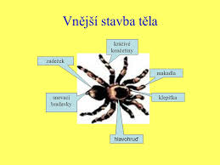
PAVOUKOVCI
TĚLO
HLAVOHRUĎ
ZADEČEK
HLAVOHRUĎ – KLEPÍTKA
- MAKADLA
- 4 PÁRY KONČETIN
NA SOUŠI
PAVOUCI, SEKÁČI, ŠTÍŘI A ROZTOČI

Slide 9
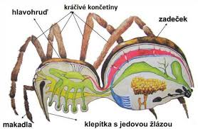
TĚLO PAVOUKŮ
STOPKA
KRÁČIVÉ KONČETINY
HLAVOHRUĎ
ZADEČEK
BRVY
JEDNODUCHÁ OČKA
SNOVACÍ BRADAVKY
MAKADLA
KLEPÍTKA S JEDOVOU ŽLÁZOU

Slide 10
VNITŘNÍ STAVBA TĚLA PAVOUKŮ
NERVOVÁ SOUSTAVA
TRUBICOVITÉ SRDCE
MALPIGICKÉ TRUBICE
TRÁVICÍ SOUSTAVA
ROZMNOŽOVACÍ SOUSTAVA
PLICNÍ VAK

Slide 11
PAVOUKOVCI (ZÁPIS)
ROZDĚLENÍ: PAVOUCI, SEKÁČI, ŠTÍŘI A ROZTOČI
TĚLO- PAVOUCI:
POKRYTO BRVAMI
HLAVOHRUĎ
MAKADLA
KLEPÍTKA S JEDOVOU ŽLÁZOU
4 PÁRY KONČETIN
ZADEČEK
SNOVACÍ BRADAVKY- PAVUČINA
PLICNÍ VAK- DÝCHÁNÍ
POTRAVA: HMYZ - MIMOTĚLNÍ TRÁVENÍ

Slide 12
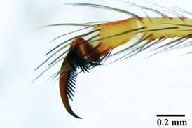
DÚ Z ONLINE HODINY
UČEBNICE STR. 67
1. VYSVĚTLI MIMOTĚLNÍ TRÁVENÍ PAVOUKŮ
2. CO JE NA OBRÁZKU?

